Slide 1

"Sağlık Okuryazarlığı: Kavram ve Önemi"

Slide 2

Sağlık Okuryazarlığı: Kavram ve Önemi
Bilgiyi anlamak, sorgulamak ve sağlığı güçlendirmek

Slide 3
Neden Bu Konu?
Günlük yaşamda sağlık kararları: neyi okuyup neye inanıyoruz?
Herkes sağlıkla ilgili bilgiye maruz kalıyor ama doğru anlamıyor olabilir.
“Sağlıkla ilgili bilgileri en çok nereden öğreniyorsunuz?”

Slide 4
Sağlık Okuryazarlığı Nedir?
“Bireylerin sağlıkla ilgili bilgileri bulma, anlama, değerlendirme ve kullanma becerileridir.
Sağlık okuryazarlığı bir yaşam becerisidir.

Slide 5
Bileşen | Açıklama | Örnek
Bul | Güvenilir bilgiye ulaşma | Sağlık Bakanlığı rehberini bulmak
Anla | Bilgiyi yorumlama | İlaç prospektüsünü doğru okumak
Değerlendir | Bilginin geçerliliğini sorgulama | Sosyal medyada paylaşılan haberi analiz etmek
Kullan | Bilgiyi karar verme sürecine katmak | Sağlık davranışlarını buna göre şekillendirmek

Slide 6
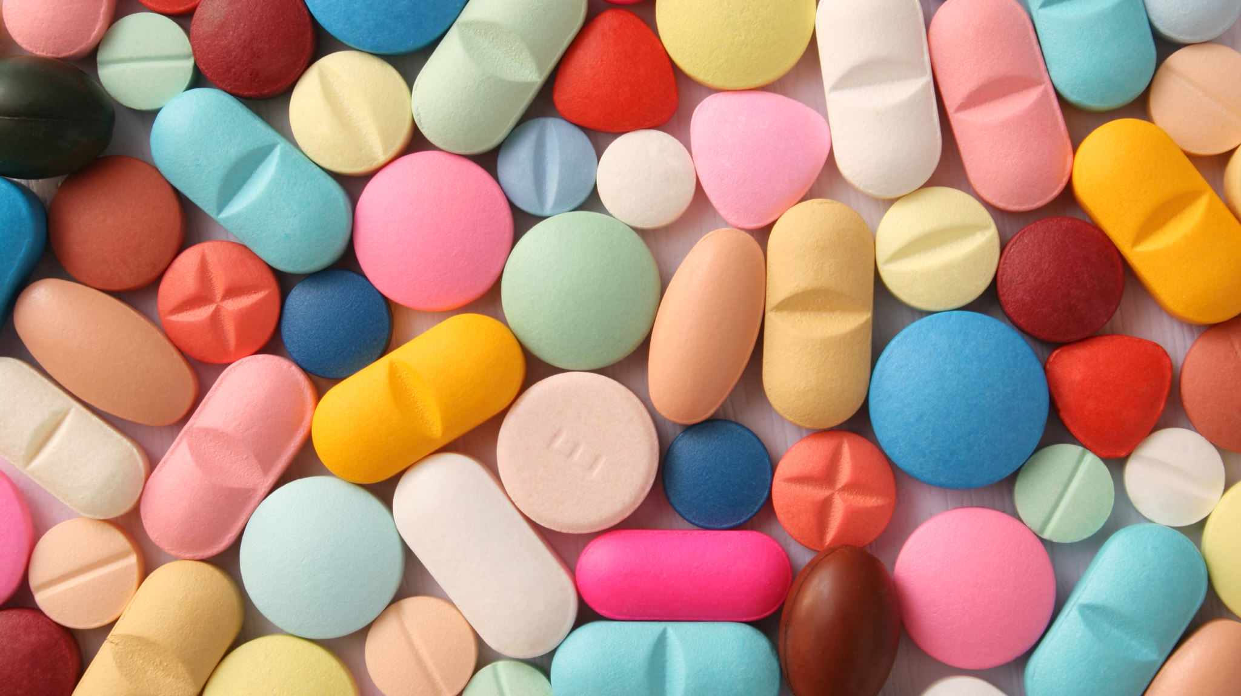
Sağlık Okuryazarlığı Neden Önemli?
Bireysel Etki:
Tedaviye uyum artar
Gereksiz ilaç kullanımı azalır
Kendi sağlığıyla ilgili farkındalık gelişir
Toplumsal Etki:
Sağlık harcamaları azalır
Kamu sağlığı bilinci yükselir
Yanlış bilgiye karşı direnç artar
Görsel önerisi:
Beyin + kalp + toplum figürleri (ikon seti)

Slide 7
Türkiye’de Sağlık Okuryazarlığı Düzeyi
Veri (TÜSEB, 2021):
Nüfusun yaklaşık %64’ü “yetersiz” veya “sorunlu” sağlık okuryazarlığı düzeyinde
“Bu durum toplum sağlığını nasıl etkiler?”

Slide 8
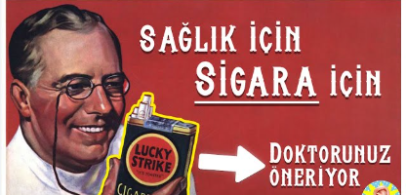
Bu Reklam Gerçek mi?
https://www.youtube.com/watch?v=wwwb_2XWLxA

Slide 9

“Bu reklama neden güvenmezsiniz?”
“Kırmızı bayraklar neler?”

Slide 10

BİLGİ SALGINI: İNFODEMİ
Asılsız sağlık haberlerini özellikle "Hastalık, tedavi ve ilaç", "Aşı" ve "Gıda-beslenme" gibi başlıklarda görüyoruz. "Aşı otizme neden olur", "Kudret narı Ebola virüsünü öldürür", "Tek kullanımda zayıflatan hap" gibi internette paylaşılan birçok bilgi mevcut. Yakın geçmişte yaşanan Covid 19 pandemisi de bir örnek. Pandemi süresince virüsle ilgili kafa karıştıran tedavi yöntemleri ve aşı karşıtı içerikler sıkça paylaşıldı. İnternetin iletişimi küreselleştirmesinin de etkisiyle toplumlara “aşırı bilgi” yüklendi. Bilgi salgını anlamına gelen infodemi yaşandı.

Slide 11
İnfodemi, sağlıkla ilgili özellikle dijital ortamlarda hızla yayılan, viralleşen ve yanıltan gereksiz, işlenmiş ve karışık bilginin bireyler ve toplumlar üzerindeki etkisine karşılık geliyor. İnfodemi durumunda gereksiz bilgi birikimi, sağlıklı bilgi akışına zarar veriyor, güven duygusunu zedeliyor, iletişimi güçleştiriyor ve krizi büyütüyor.

Slide 12
Burada sorun sadece dezenformasyon -yanlış bir bilginin kasıtlı olarak sunulması- değil. Bazen eksik bilgi paylaşılıyor. Kasıt olmadan yanlış bilgi paylaşımları -misenformasyon – oluyor. Doğru bilgi, yalan olan başka bir bilgiyle harmanlanıyor. Gerçek de olsa kötü bilgi, sırf birine, kuruma veya ülkeye zarar verdiği için -malinformasyon- yayılıyor. Ya da bir bilgiye yanıltıcı detaylar ekleniyor ve bilgi yalana dönüşüyor.
Üstelik yalan, doğruya kıyasla çok hızlı. Bir yalan ortaya çıkana dek, etkisini göstermiş oluyor. O andan sonra da doğru eski anlamını yitiriyor. Yani bir doktorun, hastalığı tedavi edecek çareyi, hastanın ölümünün ardından bulması gibi bir anlamsızlık oluşuyor.

Slide 13
İNTERNETTEN HASTALIK ARAMA HASTALIĞI: SİBERKONDRİ
Sosyal medya, gerçek dışı bilgi sorunu nedeniyle, özen ve dikkat gerektiren bir ortam. Sanal dünyadan edinilen bilgi doğruluk kontrolü gerektiriyor. Kaldı ki sağlık hata kaldırmaz.
Ancak buna rağmen sosyal medya sağlıkla ilgili bilgi için başvurulan önemli bir yer. Araştırmalar, insanların sağlıkla ilgili bilgileri internetten edindiğini ortaya koyuyor. Uyaranlarıyla ilgi çeken, hayatı kolaylaştıran, bilgiye doyuran ve hızla ulaşma imkanı sağlayan sosyal medya ise başvuru merkezi konumunda. İşte bu durum, internet çağına özgü bir davranışı betimleyen yeni bir kavram doğurdu. "İnternetten hastalık arama hastalığı" anlamına gelen siberkondri, dijital sağlık okuryazarlığı seviyesi düştükçe, artıyor.
Siberkondri tehlikeli çünkü sosyal medya asılsız sağlık haberlerinden geçilmiyor. Uzman olmayanların, sağlığı ilgilendiren konularda yanlış ve yanlı bilgilendirmelerde bulunmaları da hayati bir risk teşkil ediyor.

Slide 14
Sağlık Okuryazarlığı ve Ekonomi Düşük Sağlık Okuryazarlığı = Artan Sağlık Harcamaları
Kişiler yanlış bilgiye dayanarak gereksiz test, ilaç veya tedavilere yönelir.
Kronik hastalık yönetimi zorlaşır, komplikasyonlar artar.
Bu durum hem bireyin hem de ülkenin sağlık bütçesini zorlar.
Örneğin, hipertansiyon hastası biri ilaçlarını yanlış kullanırsa, hastaneye yatış ihtimali artar. Bu sadece sağlık sorunu değil, aynı zamanda ekonomik bir kayıptır.”

Slide 15

ABD’de yapılan araştırmalar düşük sağlık okuryazarlığının yılda yaklaşık 100 milyar dolar ek maliyet yarattığını gösteriyor. (Tahmini olarak Türkiye’de sağlık bütçesinin %5–10’u bu tür dolaylı maliyetlerden etkileniyor.)

Slide 16
Üretkenlik Kaybı ve İş Gücü Verimliliği
Sağlığıyla ilgili doğru bilgiye ulaşamayan birey, tedaviye uyum sağlayamaz → sık hastalık izni alır.
Erken teşhis oranı düşer, kronik hastalıklar ilerler.
İş gücü verimliliği azalır → ulusal ekonomide üretkenlik kaybı oluşur.
“Sağlıklı birey üretken bireydir. Sağlık okuryazarlığı arttıkça, iş gücü kaybı azalır. Bu, aslında görünmeyen bir yatırım getirisi (ROI) gibidir.”

Slide 17
Sağlık Hizmetlerinde Verimlilik
Sağlık çalışanları, düşük okuryazarlık düzeyindeki hastalara daha fazla zaman ayırmak zorunda kalır.
Bu, sistemin iş yükünü ve bekleme sürelerini artırır.
Sağlık okuryazarlığı yüksek toplumlarda “doğru zamanda, doğru hizmete erişim” kolaylaşır.
“Bir hastanın kan tahlili talebini anlamaması, randevuya gelmemesi veya ilaç kullanımını yanlış yapması sisteme fazladan yük bindirir. Yani konu sadece bireysel değil, yapısal bir verimlilik meselesidir.”

Slide 18
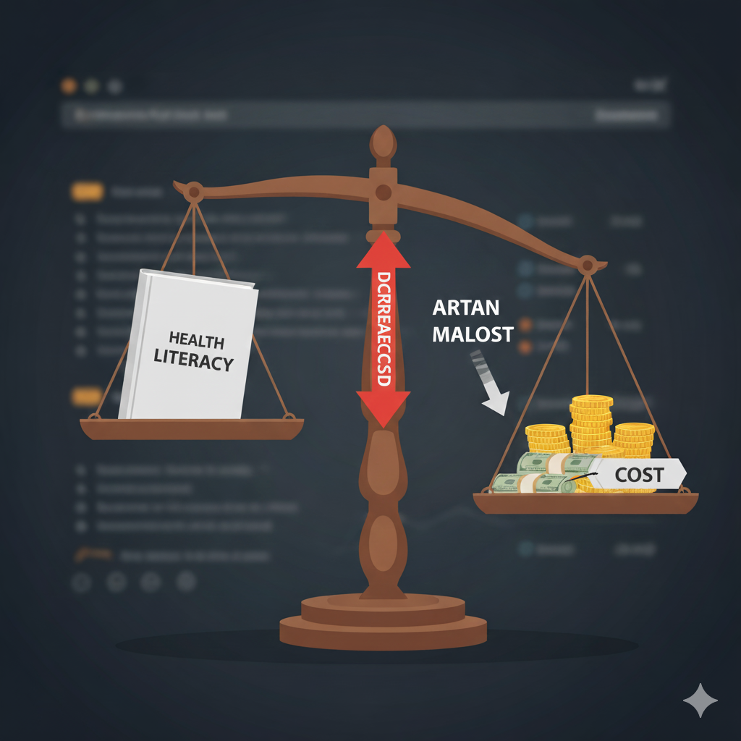
Sağlık Okuryazarlığı = Sağlıkta Sürdürülebilirlik
Sağlık sistemlerinin finansal sürdürülebilirliği, vatandaşların doğru bilgiyle hareket etmesine bağlıdır.
Koruyucu sağlık davranışları (aşı, tarama, sağlıklı beslenme) uzun vadede maliyetleri azaltır.
Toplumun sağlık okuryazarlığı düzeyi arttıkça sağlık harcamalarının büyüme hızı düşer.
“Bir toplumda grip aşısı bilinci %20’den %60’a çıktığında, hastalık kaynaklı iş gücü kaybı %30 azalıyor. Bu sadece sağlık kazancı değil, doğrudan ekonomik bir kazançtır.”

Slide 19
Mini Özet
🔸 Sağlık okuryazarlığı bireyin yaşam kalitesini artırır. 🔸 Toplumun sağlık harcamalarını azaltır. 🔸 İş gücü verimliliğini yükseltir. 🔸 Sağlık sisteminin sürdürülebilirliğine katkı sağlar.

Slide 20
Aşı karşıtlığına eleştirel bakış
Aşı karşıtlığı çoğu zaman yanlış bilgi (mizinformasyon) ve duygusal korku söylemleri üzerinden yayılır.
Sosyal medya, yanlış bilgiyi “kişisel deneyim” kisvesiyle sunarak güvenilirlik algısı yaratır.
Sağlık okuryazarlığı yüksek birey, bu bilgileri kaynak, kanıt ve uzmanlık açısından sorgular.

Slide 21
Toplumda yaygın bazı yanlış inanışlar:
“Depresyondaysan zayıfsındır.”
“Terapist sadece ‘deliler’ içindir.”
“İrade güçlü olursa kimse anksiyete yaşamaz.”
Bu ifadeler damgalamayı ve tedaviye geç başvuruyu artırır.
Sağlık okuryazarlığı, bu mitleri bilimsel bilgiyle çürütmeyi sağlar.

Slide 22
Mit | Gerçek
“Depresyon tembelliktir.” | “Depresyon biyolojik ve psikolojik temelli bir hastalıktır.”
“Terapist deliler içindir.” | “Terapist yaşam becerilerini güçlendirmek içindir.”

Slide 23
Herkes artık “sağlık bilgisine” birkaç tıkla ulaşıyor; ancak internetteki bilginin yalnızca küçük bir kısmı bilimsel temellidir.
Yanlış bilgi, özellikle kriz dönemlerinde (pandemi, salgın vb.) çok hızlı yayılır.
Sağlık okuryazarlığı yüksek birey:
Kaynağı sorgular (kim paylaştı, uzman mı?)
Tarihi kontrol eder (güncel mi?)
Bağlamı değerlendirir (kanıt var mı?)

Slide 24
Bilgiyi Güç, Sağlığı Sorumluluk Yap
Sağlık okuryazarlığı yalnızca bilgi değil, eleştirel düşünme, doğru karar verme ve toplumsal sorumluluktur.”

Slide 25
Kaynaklar
TÜSEB (2021) Türkiye Sağlık Okuryazarlığı Araştırması
WHO. (2013). Health Literacy: The Solid Facts.
Sørensen et al. (2012). Health Literacy and Public Health: A Systematic Review
Türkiye Cumhuriyeti Sağlık Bakanlığı – Sağlık Okuryazarlığı Rehberi

